Slide 1
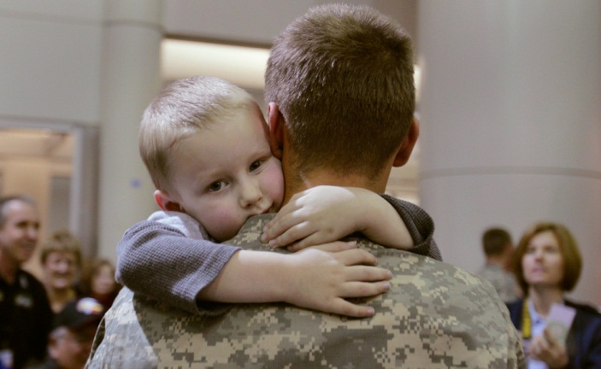
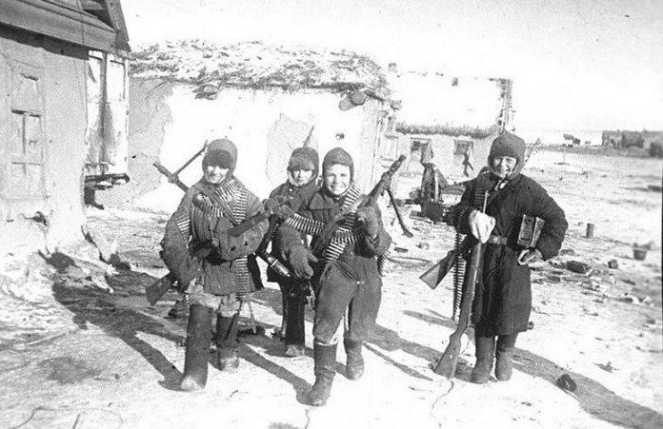
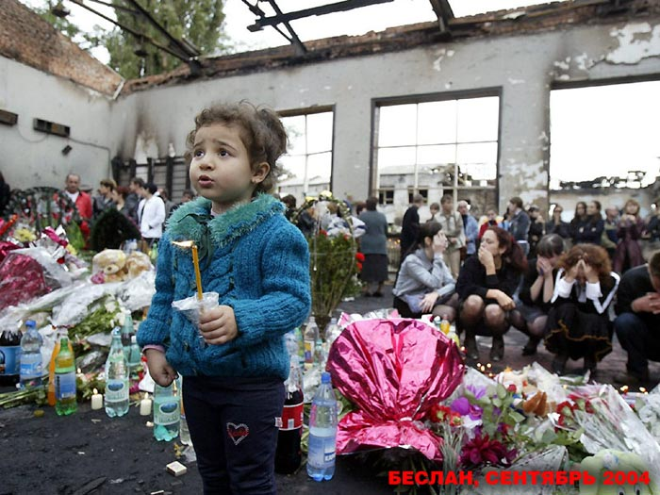
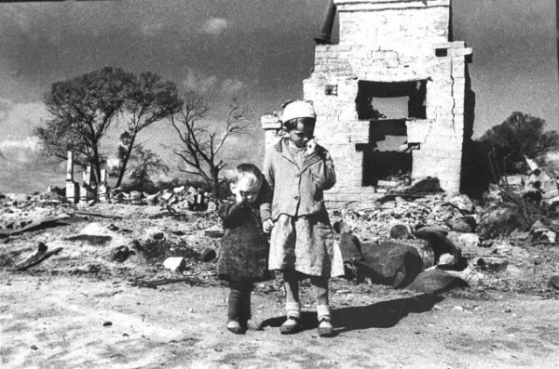
Дети родом
из войны

Slide 2
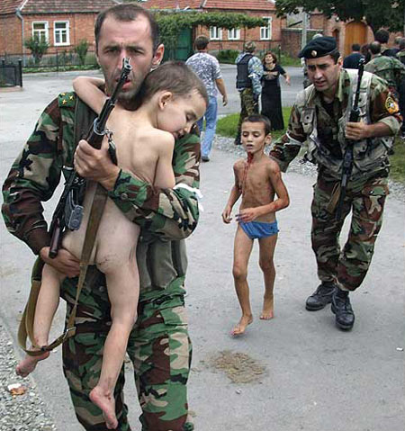
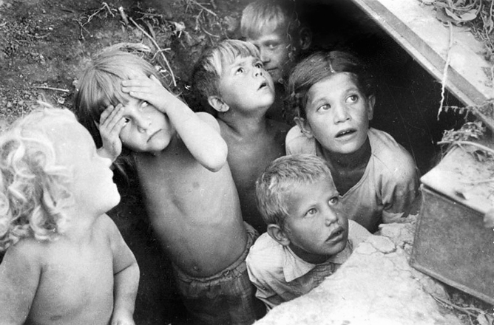
Родился он и подал голосок – как будто он окликнул всю планету,
И шумная волна ушла в песок, и стихло море, и застыли ветры…
И в наших лицах удивленья нет, что чудо величайшее природы,
Которому пройти огни и воды, беспомощным рождаются на свет.

Slide 3
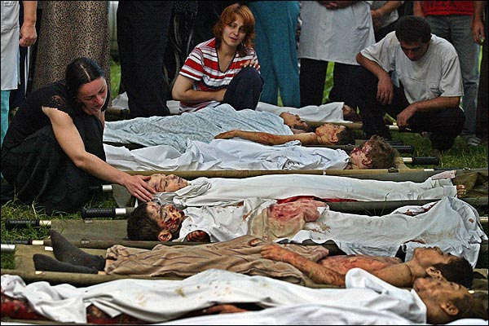
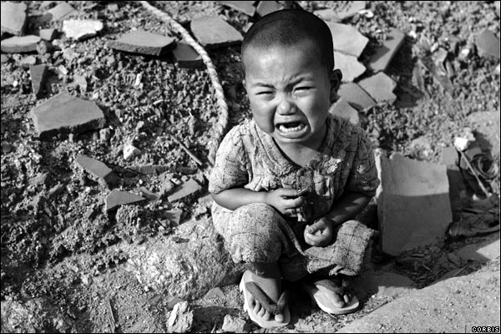
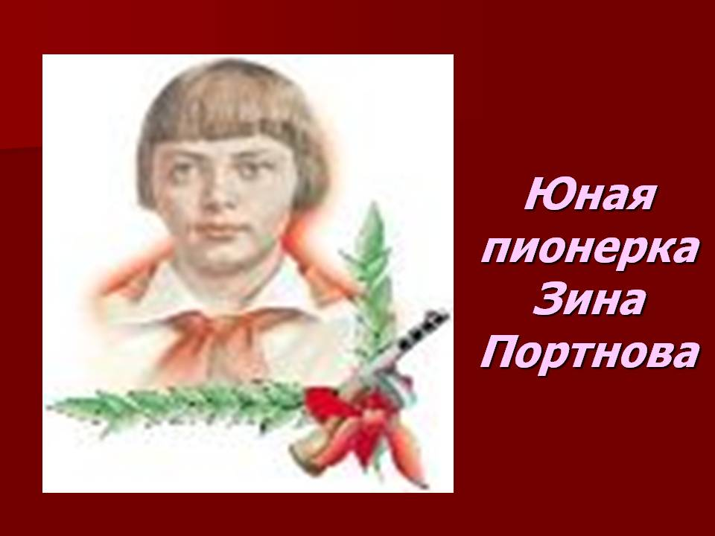


Slide 4
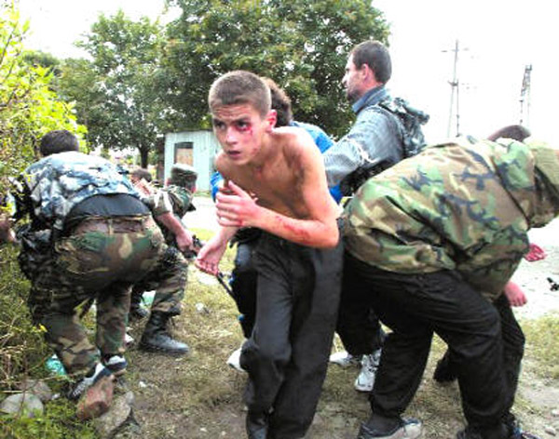
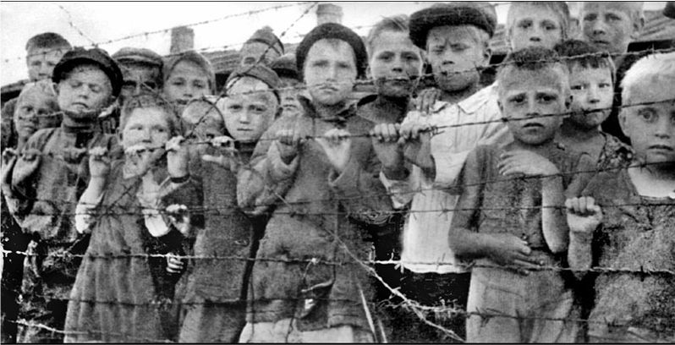
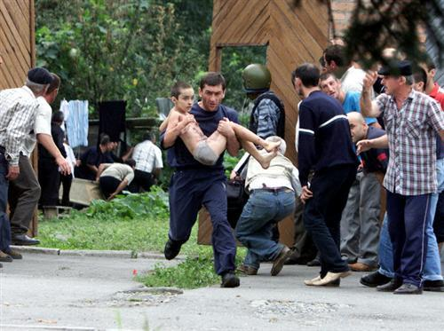

Slide 5
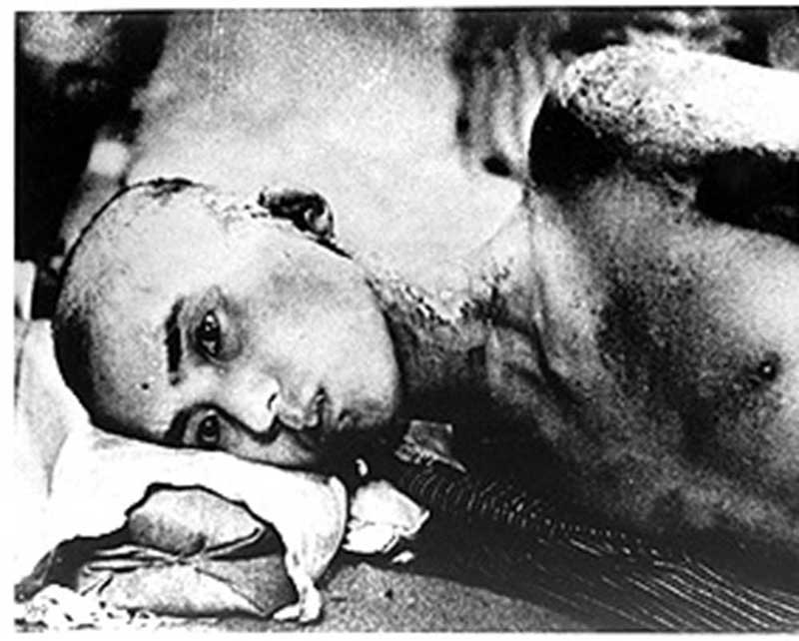
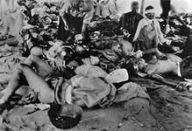

Slide 6
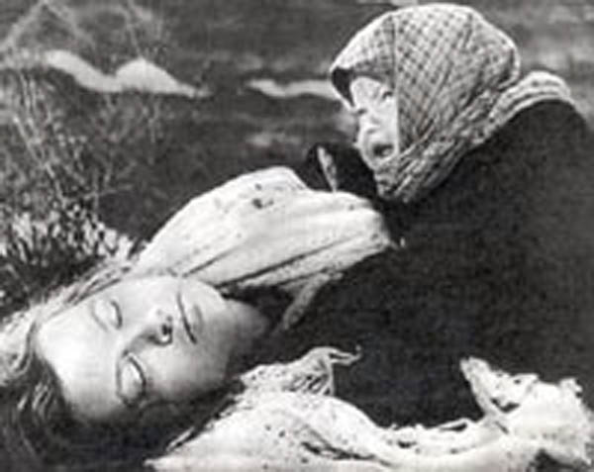
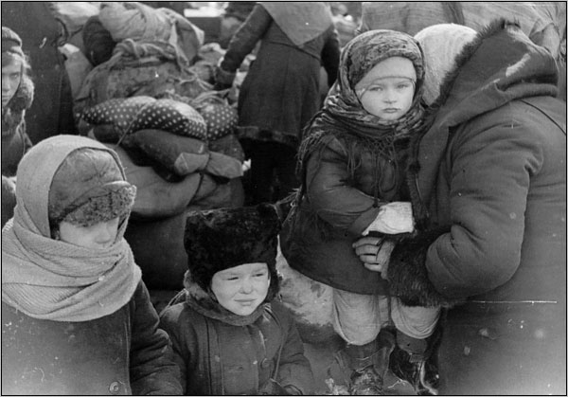
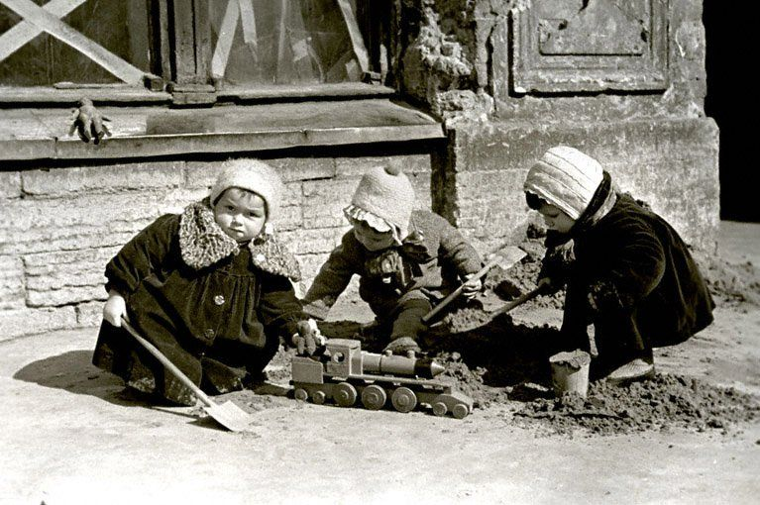
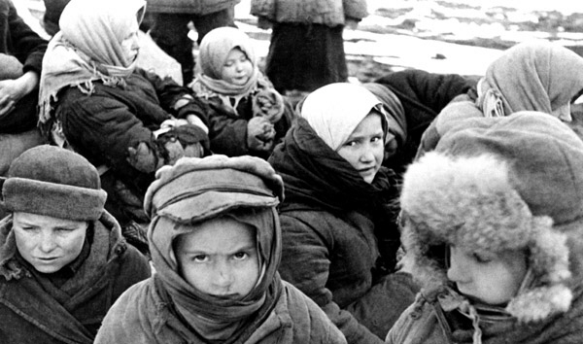

Slide 7
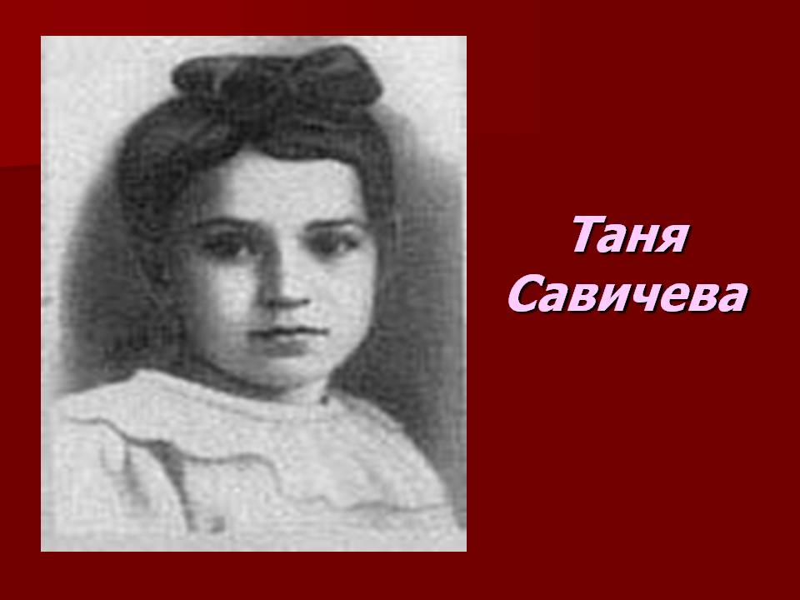
''Женя умерла 28 декабря в 12.00ч. утра 1941г."
"Бабушка умерла 25 января в З ч. дня 1942г. "
"Лека умер 17 марта в 5 ч. утра 1942г. "
''Дядя Вася умер в 2ч. ночи 14 апреля 1942г. "
"Дядя Леша умер 10 мая в 4ч. дня 1942г."
"Мама умерла 13 мая в 7.30ч. утра 1942г. "
"Савичевы умерли."
''Умерли все."
"Осталась одна Таня."

Slide 8
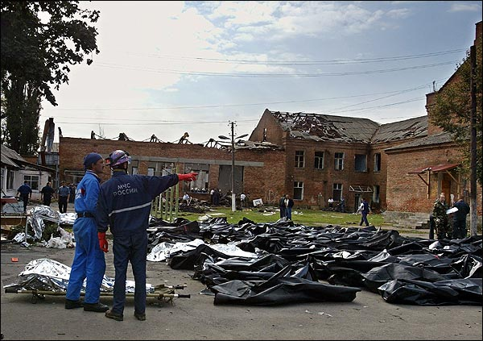
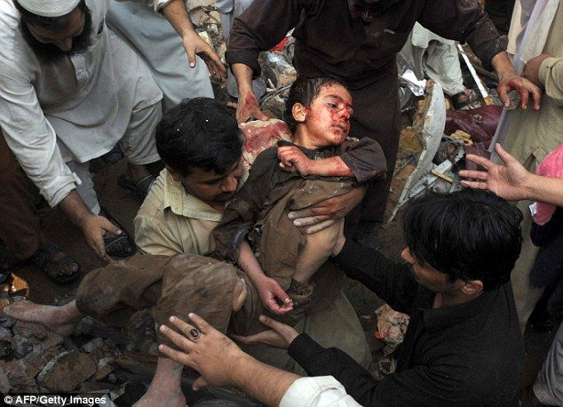


Slide 9
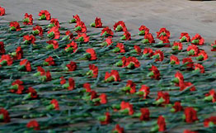

Slide 10
